Slide 1


Бөлімнің тақырыбы
ҚАЗАҚ ТІЛІ МЕН ӘДЕБИЕТІ (Т2)
9-СЫНЫП
37
Частных детских
сада
43
Мини-центра
Жастар және бұқаралық ақпарат құралдары. Қасым Аманжолов «Жас дәурен».
Сабақтың тақырыбы
Нәтиже сабақ. Мен не үйрендім?
13-сабақ

Slide 2
Оқу мақсаты:
9.3.3. 1 - прозалық және поэзиялық шығармалардағы автордың ойы мен көтерілген мәселені анықтап, оқырманға әсерін бағалау
37
Частных детских
сада
43
Мини-центра
Сабақтың мақсаттары:
Мәселенің артықшылығы мен кемшілігін салыстыру;
Өз ойын дәлелдеп жазу.

Slide 3
Бағалау критерийлері:
37
Частных детских
сада
43
Мини-центра
Берілген мәтін бойынша көтерілген мәселеге сыни көзқарасын білдіреді, мәселенің артықшылығы мен кемшілігін дәлелдейді.

Slide 4
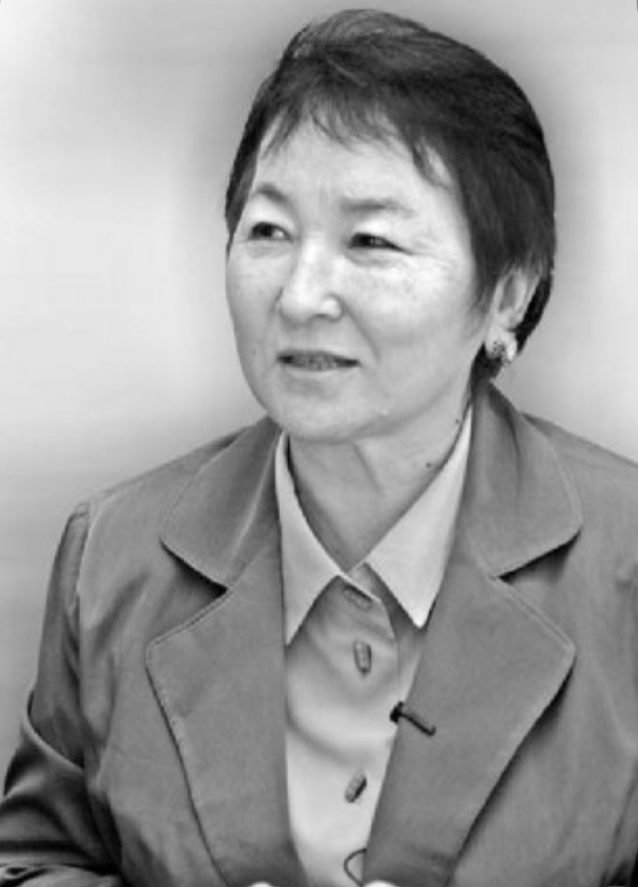
Кіріспе
37
Частных детских
сада
43
Мини-центра
Жақанова Сауық Мәсіғұтқызы - диктор, филолог, доцент, Қазақстан Республикасының Еңбек сіңірген әртісі, «Құрмет белгісі» орденінің иегері.

Slide 5
1-тапсырма
Диаграмманы толтырыңыз
…
Жасампаз
Журналист болудың талаптары
…
Әділ, объективті
Дескриптор:
Журналист болудың
негізгі талаптарын жазып, диаграмманы толықтырады.

Slide 6

Өзіңізді тексеріңіз
37
Частных детских
сада
43
Мини-центра
Байқампаз
Жасампаз
Журналист болудың талаптары
Білімді
Әділ, объективті

Slide 7

2-тапсырма
1-тапсырмада анықталған журналист болудың талаптары негізінде «Журналист деген — кім?» деген сұраққа жауап беріңіз.
Үлгі:
Журналист сауатты, өз пікірін дұрыс жеткізе алатын, әдепті сөйлейтін, ... .
37
Частных детских
сада
43
Мини-центра
Дескриптор:
Журналистті анықтайтын сипаттама жазады.

Slide 8

Өзіңізді тексеріңіз
37
Частных детских
сада
43
Мини-центра
Журналист сауатты, өз пікірін дұрыс жеткізе алатын, әдепті сөйлейтін, білімді, ізденімпаз, жасампаз, байқампаз, әділ адам.

Slide 9
3-тапсырма
Журналист Сауық Жақанованың сұқбатын түсініп оқып, оның айтқан кемшіліктеріне пікір білдіріңіз.
Бұрын қазақ халқының бай мәдениеті мен тарихына қатысты тыңдарманы мен көрерменінің көңілінен шыққан танымдық хабарлар көп болатын. Және ол хабарларды даусы қойылған, тілдің ырғағын, әуенін сақтап сөйлейтін мамандар ғана жүргізетін. Ал, қазір тілдің заңдылығын сақтамай күлдірген болып, екі сөздің басын қоса алмайтын адамдар эфирлерді толтырып жатыр. Тіпті, еш ізденбестен интернеттен тауып алып, соны сәл өңдеп тыңдарманға жеткізе салатын «өнер» пайда болды.
Дескриптор:
Журналистің пікіріне келісіп, келіспейтіні туралы ойын жеткізеді.

Slide 10
Өзіңізді тексеріңіз
Журналист Сауық Жақанованың пікірімен келісемін, себебі кейбір тілшілер қазақ тілінің заңдылығын сақтамайды, екі сөздің басын қоса алмайды, ізденбейді, материалдарды дайын интернеттен алады, сәл өңдейді.
37
Частных детских
сада
43
Мини-центра

Slide 11
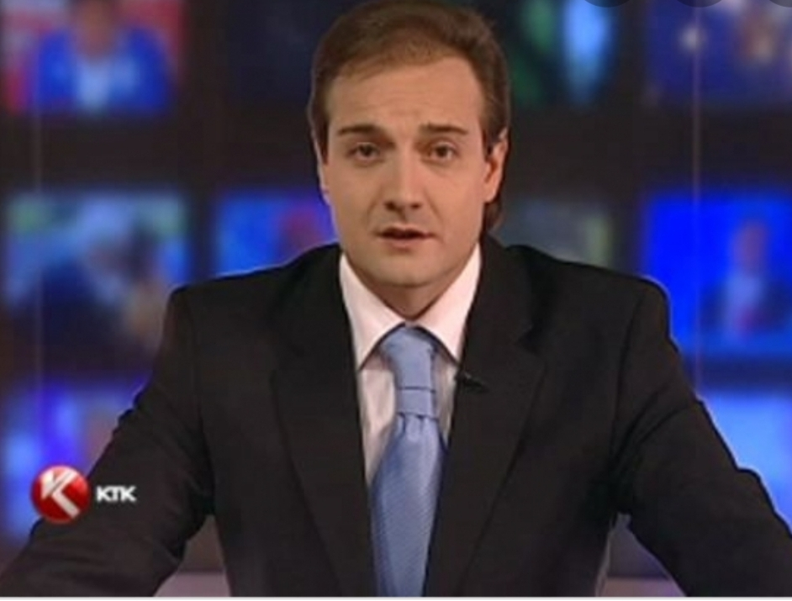
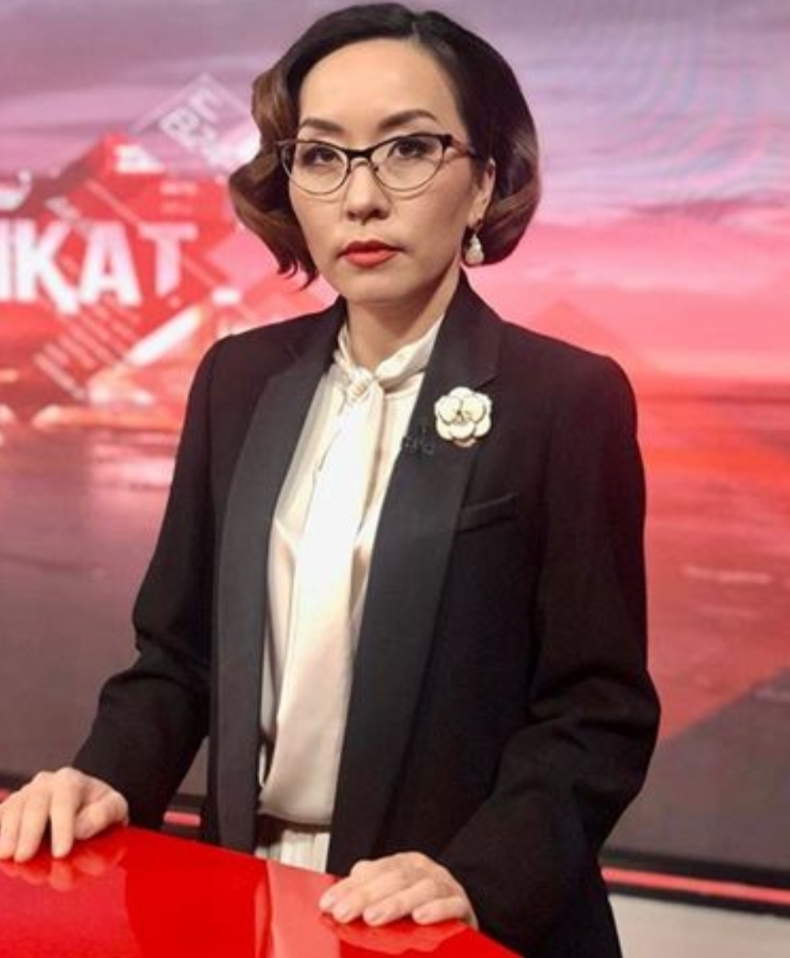

Тауып көріңіз.
Қазақстанның белгілі журналистерін атап шығыңыз

Slide 12
Жауабы:
Артур Платонов
Дина Төлепберген
Қымбат Досжан

Slide 13
4-тапсырма
Журналист болудың артықшылықтары мен кемшіліктерін жазыңыз
37
Частных детских
сада
43
Мини-центра
Артықшылықтары:
Кемшіліктері:
Дескриптор:
Журналист болудың артықшылығы мен кемшілігін дұрыс жазады.

Slide 14
Өзіңізді тексеріңіз
37
Частных детских
сада
Артықшылықтары:
Алғыр, жіті идеялы, ізденімпаз, жылдам, интеллекті жоғары, заман ағымына сай, зерек, сауатты - осы қасиеттің бәрі бір тұлғаның бойында тоғысады.
Кемшіліктері:
Тұрақты әрі белгілі бір уақытқа жұмыс жасамайды.
Қауіпті жағдайларға тап болуы мүмкін. Тіпті жиі.
Күйзеліске әкелетін ең ауыр мамандық.

Slide 15
Бүгінгі сабақтан меңгергеніңіз
37
Частных детских
сада
Журналист Сауық Жақановамен сұқбат мәтінінің мазмұнын түсіндіңіз;
Мәтіндегі пікірді анықтадыңыз;
Автордың көзқарасын өз ойыңызбен салыстырдыңыз.

Slide 16
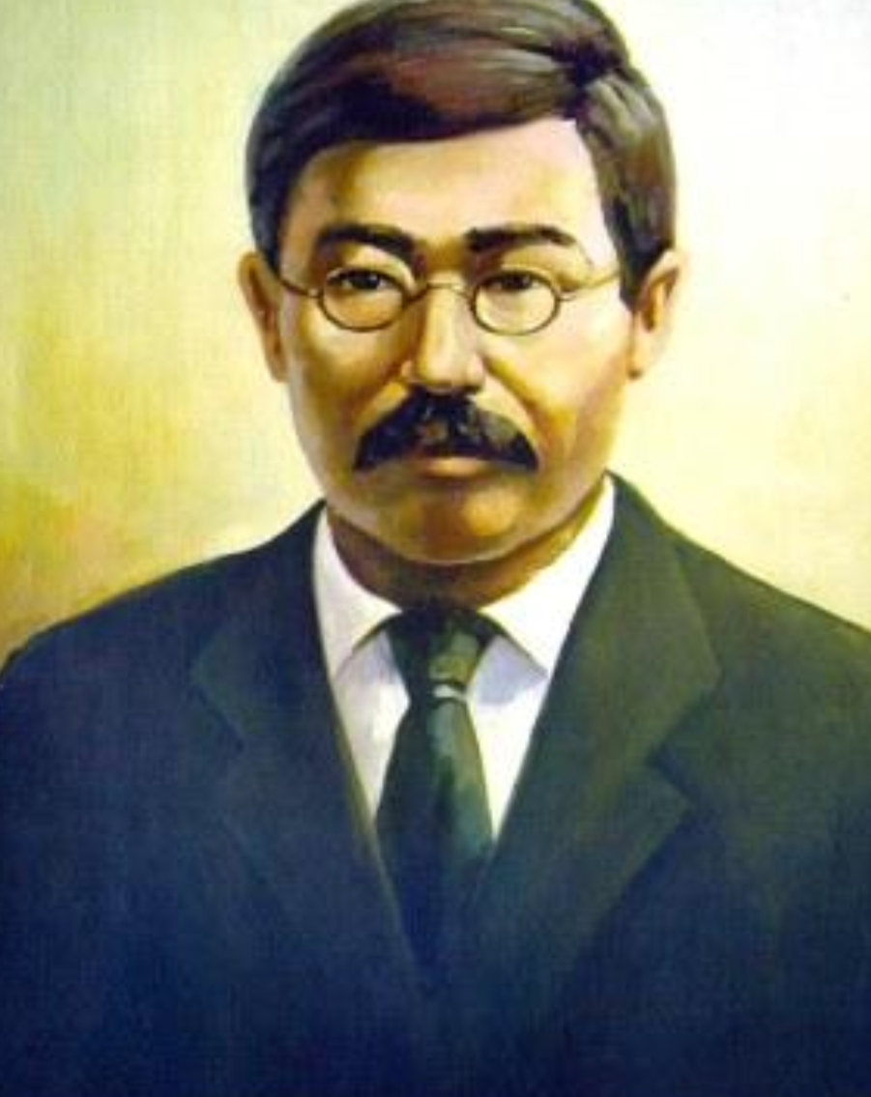
Сабақты қорыту
37
Частных детских
сада
Әдебиет тілінің қаруы — баспа мен мектеп.
Баспа мен мектеп — өте қайратты қару.
Халел Досмұхамедұлы

Slide 17

Қосымша тапсырма
37
Частных детских
сада
Берілген сілтеме бойынша журналистер туралы ақпараттармен танысыңыз.
Сұқбатта көтерілген мәселе жайында қысқаша баяндаңыз.
https://abai.kz/post/39650
Дескриптор:
Сұқбатта көтерілген мәселені дұрыс анықтайды, баяндап жазады.

